Slide 1
Método grafico punto esquina
Integrantes: Cequel Bravo.
Paulina Salgado.

Slide 2
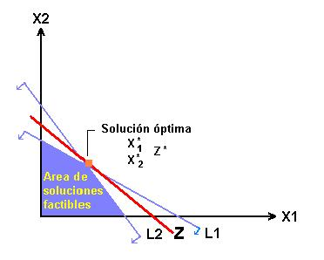
La programación lineal
Es un procedimiento o algoritmo matemático mediante el cual se resuelve un problema indeterminado, formulado a través de un sistema de inecuaciones lineales, optimizando la función objetivo.
Objetivo optimizar (minimizar o maximizar) la función mediante una serie de restricciones que se expresaron como un sistema de inecuaciones lineales.
a11x1 + a12x2 +…+ a1nxn (<) (>) (=) b1
(microeconomía y la administración de empresas)

Slide 3
Aplicaciones
problemas prácticos de la investigación:
mezcla de alimentos.
la gestión de inventarios.
la cartera y la gestión de las finanzas
la asignación de recursos humanos y recursos de máquinas
la planificación de campañas de publicidad, etc.

Slide 4
Método grafico o esquina.
Solo para resolución de problemas de 2 variables.
Graficar restricciones e identificar la región factible.
Determinan vértices de la función (esquinas o extremos).
Evaluar vértices en función objetivo y encontrar solución optima.
Pasos generales para solución

Slide 5
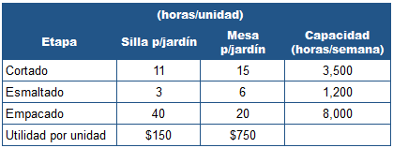
Ejercicio
La compañía ACME ha decidido fabricar sólo dos productos de los cuatro que producía anteriormente, para lo cual necesita saber cuánto necesita producir de cada uno de ellos para maximizar la utilidad de la compañía.
Los tiempos de producción, capacidad de producción y la utilidad de ambos productos se muestran a continuación en la siguiente tabla:

Slide 6
Paso 1(Graficar restricciones e identificar la región factible).
Establecer eje a representar cada variables
y
S
x
M
Sujeto a restricciones
S,M >=0
11 S + 15M <= 3500
3S + 6M <= 1200
40S + 20M <= 8000

Slide 7
A)11 S + 15M = 3500
B)3S + 6M =1200
C)40S + 20M=8000
Letra | Remplazo 1 | Remplazo 2
A (restricción 1) | S=0 M=233.33 | M=0 S=318.18
B(restricción 2) | S=0 M=200 | M=0 S=400
C(restricción 3) | S=0 M=400 | M=0 S=200
Resolución
S=0
11*0 +15M=3500
M=3500/15
M=233,33
Si no se producen sillas en la etapa de cortado podemos cortar hasta 233.33 mesas

Slide 8
Graficando restricciones
Letra | M | S
Restricción 1 | 233.33 | 318.18
Restricción 2 | 200 | 400
Restricción 3 | 400 | 200
400
Se busca maximizar la función
150 S+ 750 M
S,M >=0
318.18
S
200
11 S + 15M <= 3500
3S + 6M< = 1200
40S + 20M< = 8000
R1
R3
R2
200
233.33
M
400

Slide 9
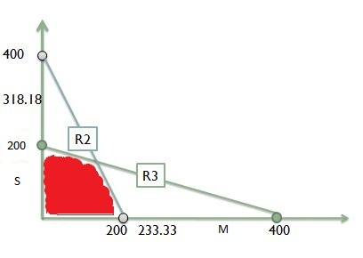
identificar la región factible
Paso 2: encontrar puntos esquina
Localizar coordenadas
Punto 1: M=0 y S=0
Punto 2: M=0 y S=200
Punto 3: M=200 y S=0
Región factible

Slide 10
Encontrar punto faltante
Para encontrar el punto cuadro debemos igualar las restricciones 2 y 3.
3S + 6M = 1200
40S + 20M = 8000
Segunda dividida en 10
3S+6M = 1200
4S+2M=800
Segunda por -3
3S+6M = 1200
-12S -6M=-2400
Sumar
-9S +0M=-1200
S=133.33
Remplazar
3(133.33)+6M=1200
399.99+6M=1200
M=133.33
Punto 4: M=133.33 y S=133.33

Slide 11
Paso 3(Evaluar vértices en función objetivo y encontrar solución optima).
U= 150 S +750 M
Punto 1: M=0 y S=0
Punto 2: M=0 y S=200
Punto 3: M=200 y S=0
Punto 4: M=133.33 y S=133.33
Remplazar
1)150*(0)+750(0)=0
2) 150*(200)+750(0)=30.000
3) 150*(0)+750(200)=150.000
4) 150*(133.33)+750(133.33)=120.000 aproximado
Para lograr maximizar la utilidad seleccionamos el punto 3
Esto quiere decir que debemos producir 0 sillas y 200 mesas para lograr una utilidad de 150.000 semanalmente

Slide 12
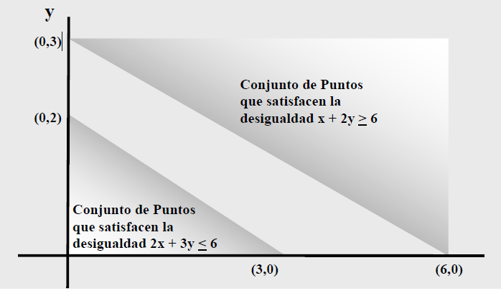
Sin solución
No deben existir puntos comunes que sean solución para ambas desigualdades y las restricciones de no negatividad. Al no existir valores para x e y no se encontrara de una solución óptima para la función objetivo.

Slide 13
Preguntas
?

Slide 14
Ejercicio para clase
Un pequeño fabricante de productos fotográficos prepara cada día dos tipos de reveladores de película FINO y EXTRAFINO. Para ello utiliza las soluciones A y B. Un cuarto de revelador FINO contiene 20 onzas de solución A y 10 onzas de solución B y el revelador EXTRAFINO contiene 10 onzas de A y 20 onzas de B.
Las ganancias por cada cuarto de FINO es de 800 u.m. y la de un cuarto de EXTRAFINO es de 1000 u.m.
Si la empresa dispone a diario de 500 onzas de solución A y 700 de solución B, se pide hallar el número total de cuartos de FINOS y EXTRAFINOS que debe producir para maximizar su ganancia.
(Suponga que el productor puede vender todo lo que se fabrica)

Slide 15
Plantear formula a maximizar y restricciones.
Buscar función a maximizar y las desigualdades
x=fino y =Extrafino
 | A | B
Fino(X)
Extrafino(Y)
Total
 | A | B
Fino(X) | 20 | 10
Extrafino(Y) | 10 | 20
Total | 500 | 700
No existen producciones negativas
X,Y>0

Slide 16
desarrollo
20x+10y=500
10x+20y=700
 | Remplazo 1 | Remplazo 2
Restricción 1 | X=0 Y =50 | Y=0 X=25
Restricción 2 | X=0 Y=35 | Y=0 X=70
 | Remplazo 1 | Remplazo 2
Restricción 1 | X=0 | Y=0
Restricción 2 | X=0 | Y=0
Y
(25,50)
(70,35)
50
35
X
25
70

Slide 17
Puntos esquina
(0,0) encontrar cuarto punto
(25,0)
(0,35)
(10,30)
20x+10y=500
10x+20y=700
Primera menos 2 veces la segunda
0x-30y=900
Y=30
Remplazamos para obtener x
X=10
(10,30)
Y
50
35
X
25
70

Slide 18
Remplazar y evaluar
x | y | valor
0 | 0
25 | 0
0 | 35
10 | 30
x | y | valor
0 | 0 | 0
25 | 0 | 20.000
0 | 35 | 35.000
10 | 30 | 38.000
Para maximizar la producción se necesita producir 10 cuartos de revelador fino y 30 de extrafino con esto se obtendrá una ganancia de 38.000

